Slide 1


포트폴리오
여정모
자바를 활용한 콘솔 프로그램 만들기 – 펫 상품 판매 사이트
객체지향 프로그래밍 수업 평가
프로젝트 기간 : 4/8~4/16

Slide 2

01
작업 항목 개요
자바를 활용하여 상품 판매 사이트 기능 구현
02
프로젝트 진행 보고서
목차
MVC 패턴과 CRUD 및 사용한 코드
03
업무 경험 요약
작업하는데 있어서 어려웠던 점 등
04
앞으로의 작업 계획
아쉬웠던 부분이나 좀 더 공부하고 싶었던 부분

Slide 3

파트 01
작업 항목 개요
자바를 활용하여 상품 판매사이트 구현
참고 사이트 : https://pethug.kr/index.html

Slide 4
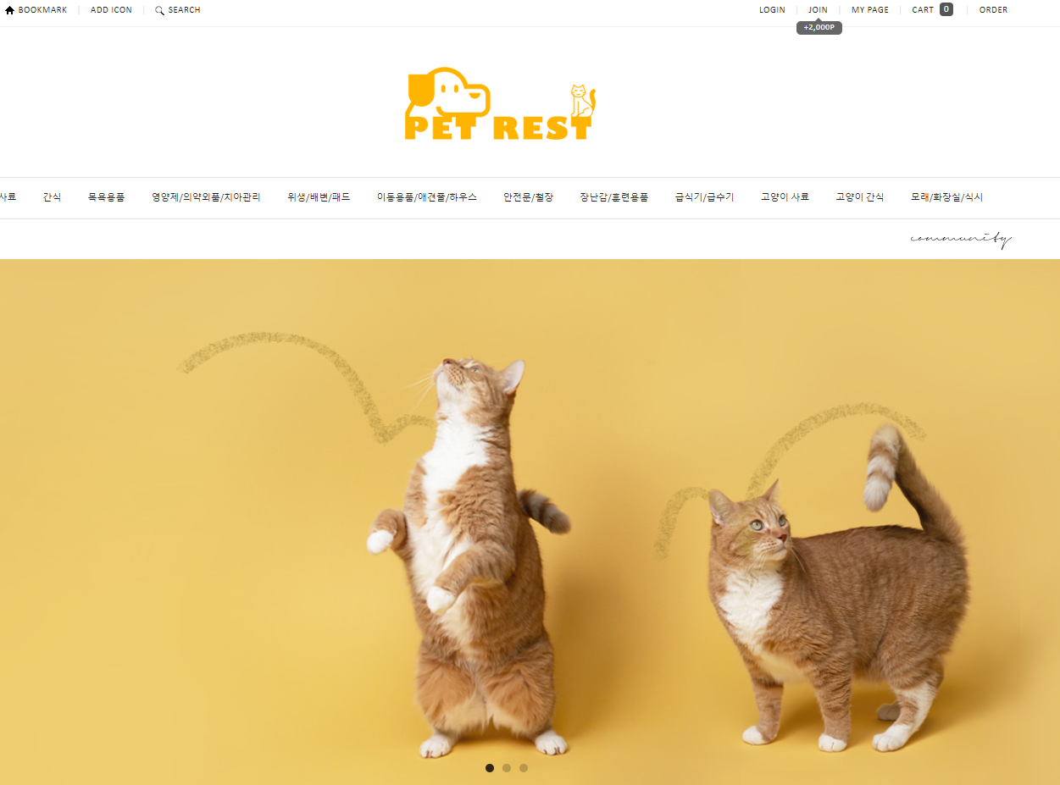
작업 항목 개요
실제 참고한 펫 용품 사이트
사이트를 참고하여 자바에서 기능 구현
Eclipse를 통해 실제 페이지를 보고 어떤 기능이 있는지 참고하여 자바에서 기능을 구현했습니다.

Slide 5


작업 항목 개요
01
상품 카테고리
카테고리 별로 .txt 파일 내에 저장된 내용을 가져와 보여주는 기능 구현
02
장바구니
상품을 바로 구매하지 않고 장바구니에 보관했다가 장바구니 메뉴에서 전체 구매하는 기능 구현
03
상품 구매
선택한 상품을 바로 구매 하고 구매영수증이 나오는 기능 구현
04
로그인 / 로그아웃 / 회원가입
파일 내 .txt 파일에 ID와 PW를 저장하고 가져와 로그인 하는 기능 구현
05
관리자ID & 관리자 메뉴
관리자ID를 따로 만들고 관리자로 로그인 했을 시에 관리자 메뉴가 보이는 기능 구현
06
상품 수정&삭제
관리자로 로그인 했을 시 상품을 수정 및 삭제 할 수 있는 기능 구현

Slide 6
파트 02
프로젝트 진행 보고서
MVC 패턴과 CRUD 및 사용한 코드
프로그램 소개

Slide 7
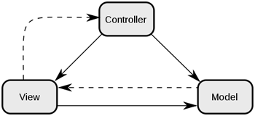
프로젝트 진행 보고서
MVC 패턴이란?
MVC 패턴은 디자인 패턴 중 하나
※ 어떤 특정한 역할들에 대해 역할 분담을 할 때 가이드라인을 제시하는 방법
User
Model
controller
view
어플리케이션의 정보, 데이터를 나타냅니다.
데이터와 사용자 인터페이스 요소들을 잇는 다리역할을 합니다.
Input 텍스트, 체크박스 항목 등과 같은 사용자 인터페이스 요소를 나타냅니다.

Slide 8
프로젝트 진행 보고서
CRUD란?
Create, Read, Update, Delete의 약어
※ 시스템에서 기본적인 데이터 관리 기능을 의미
Create
Read
Update
Delete
새로운 데이터를 생성한다.
데이터를 조회한다.
기존 데이터를 수정한다.
데이터를 삭제한다.

Slide 9
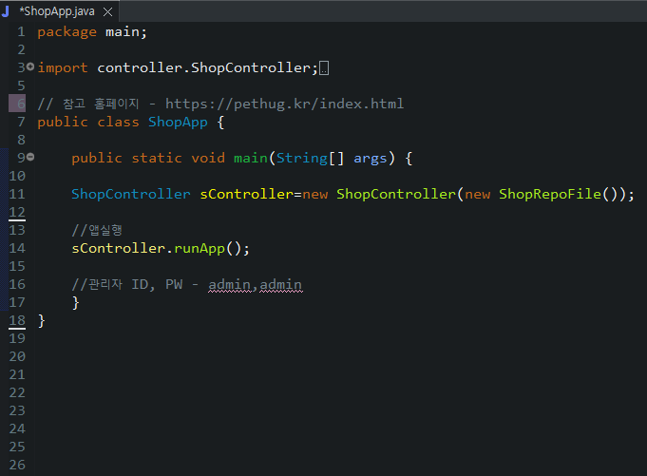
프로젝트 진행 보고서
Main App
메인 앱 실행 페이지
앱 실행 만을 담당

Slide 10
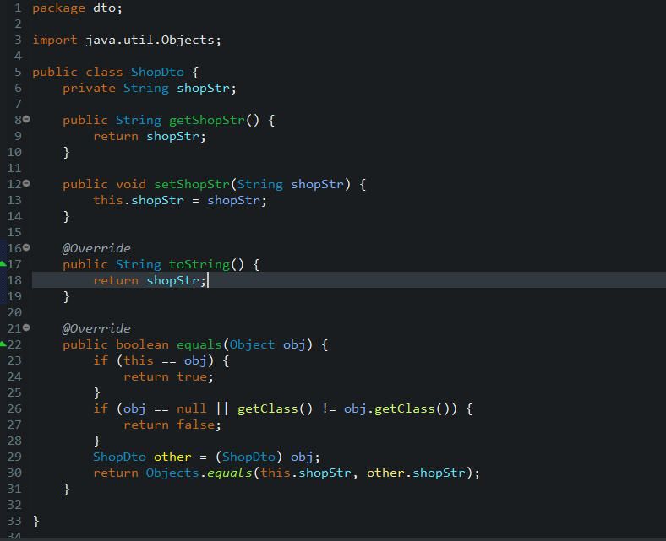
프로젝트 진행 보고서
DTO
Data Transfer Object의 약자
계층 간(Controller, Model, View 등) 데이터 교환을
위한 Java Bean을 의미

Slide 11
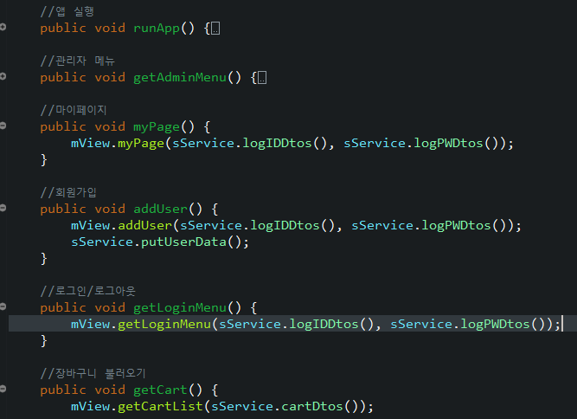
프로젝트 진행 보고서
Controller
데이터와 사용자 인터페이스 요소들을 잇는 다리 역할
기능 실행 만을 담당

Slide 12
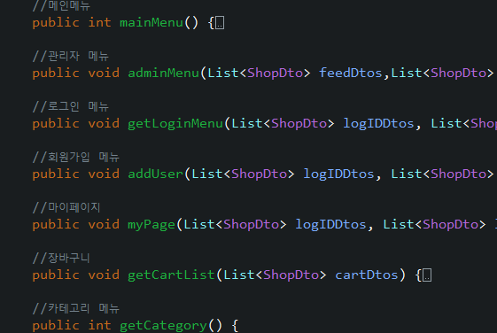
프로젝트 진행 보고서
View
사용자 인터페이스 요소들을 나타냄
즉, 사용자가 직접적으로 볼 수 있는 메뉴들을 관리
기본적으로 메인 화면에 나오는 MainView 와 그 하위 서브메뉴들이 있다.

Slide 13
프로젝트 진행 보고서
View - MainView
메뉴 종류
메인 메뉴
관리자 메뉴
로그인 메뉴
회원가입메뉴
마이 페이지
장바구니
카테고리 메뉴
- 카테고리 하위 메뉴

Slide 14
프로젝트 진행 보고서
View - MainView
메뉴 종류
각 메뉴 마다 새로운 View 클래스를 만듦
-> 모든 메뉴를 MainView에서 관리하는 것이 아닌 각각의 클래스를 이용하므로
유지보수 편리

Slide 15
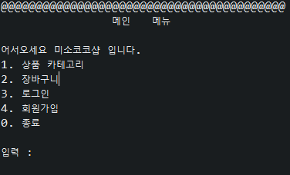
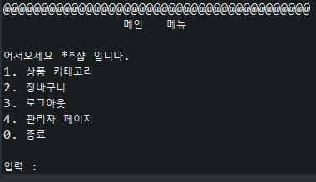
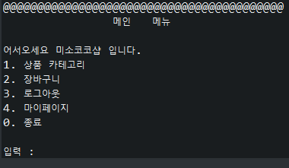
프로젝트 진행 보고서
View - MainView
로그인 기능을 추가하여 로그인 상황마다
메인 메뉴가 다르게 나오는 기능 추가

Slide 16
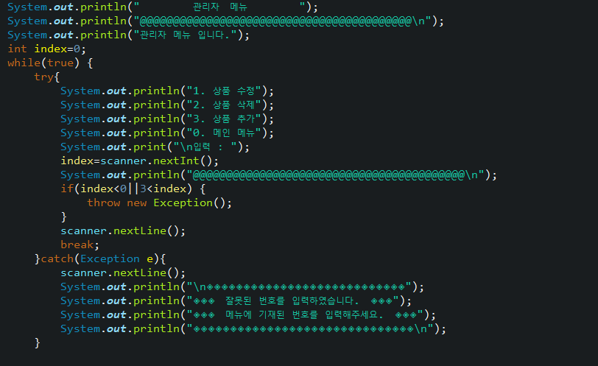
프로젝트 진행 보고서
View - AdminView
관리자 페이지를 관리
관리자 ID로 로그인시 관리자 메뉴가 보임
관리자는 상품을 추가하거나 수정 및 삭제가 가능
하위 View 클래스
CreateView – 상품 추가 메뉴를 담당
UpdateView – 상품 수정 메뉴를 담당
DeleteView – 상품 삭제 메뉴를 담당

Slide 17
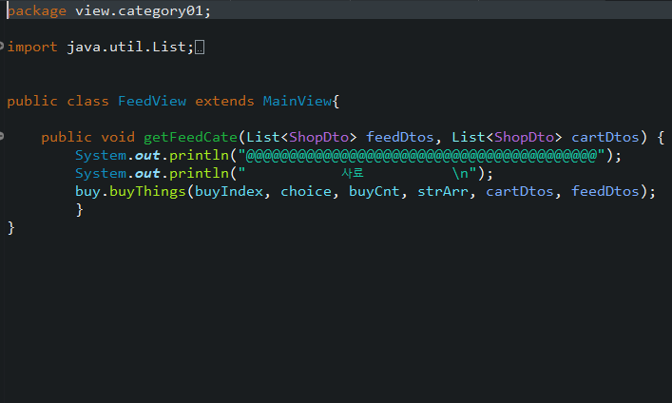
프로젝트 진행 보고서
View – CategoryView
상품 페이지를 보여줌
각 카테고리 하위 메뉴로 들어가면 파일 내에 저장된 상품들이 나열된다.

Slide 18
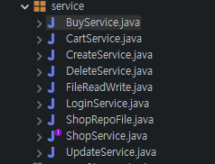
프로젝트 진행 보고서
Model(Service)
Controller가 기능 실행이면 Model은 기능 구현을 담당한다.

Slide 19
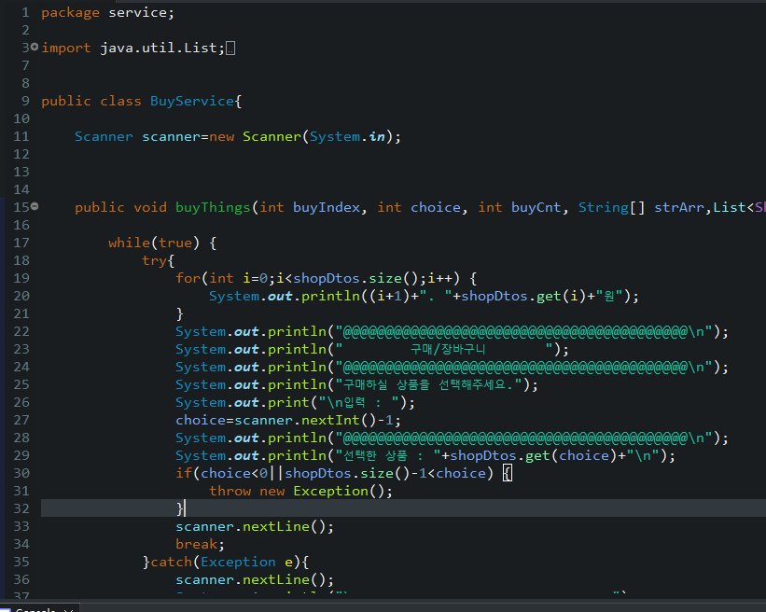
프로젝트 진행 보고서
Model(Service) - BuyService
사용자가 상품을 구매하는 기능을 구현.
상품을 바로 구매 할 지 장바구니에 담을 지 정해준다.

Slide 20
프로젝트 진행 보고서
Model(Service) – CartService
바로 구매하지않은 상품들을 모아서 보여주고 한번에 구매할 수 있는 기능 구현.
CartService 같은 경우에는 따로 파일로 저장되지 않고
ArrayList에 저장되므로 앱을 다시 실행 시
장바구니가 초기화 된다.

Slide 21
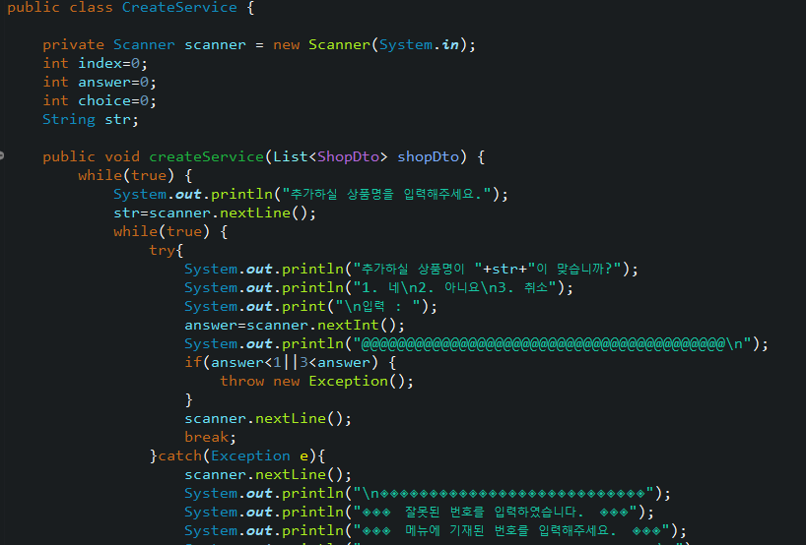
프로젝트 진행 보고서
Model(Service) – CreateService
관리자 페이지 – 상품 추가 메뉴에서 상품 추가 기능 구현을 담당.
상품명과 가격을 입력하면 파일에 저장된다.

Slide 22
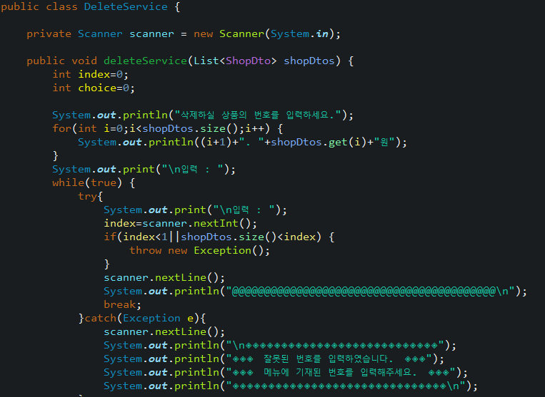
프로젝트 진행 보고서
Model(Service) – DeleteService
관리자 페이지 – 상품 삭제 메뉴에서 상품 삭제 기능 구현을 담당.
각 카테고리에서 상품 번호를 입력하면
파일 내의 상품을 삭제하고 저장한다.

Slide 23
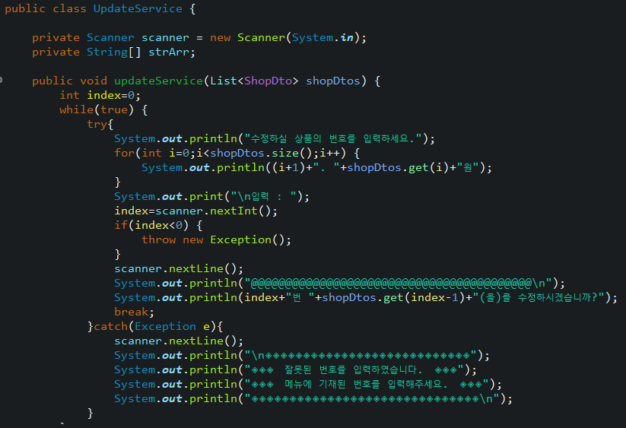
프로젝트 진행 보고서
Model(Service) – UpdateService
관리자 페이지 – 상품 수정 메뉴에서 상품 수정 기능 구현을 담당.
각 카테고리에서 상품 번호를 입력하면
상품명과 가격을 수정할 수 있다.
수정 뒤 파일 내에 저장된다.

Slide 24
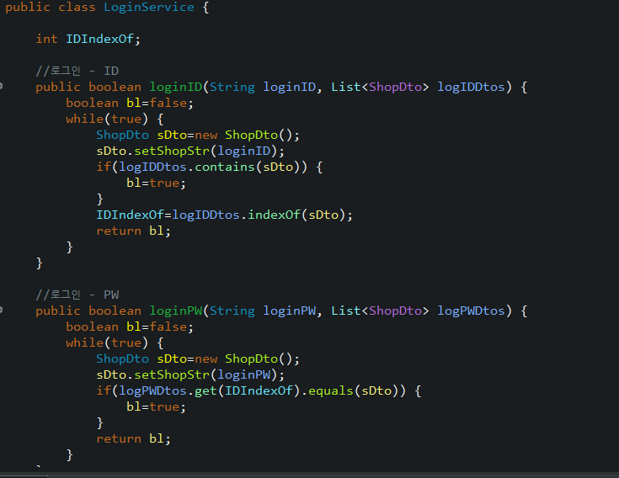
프로젝트 진행 보고서
Model(Service) – LoginService
로그인 페이지
User에 관련된 모든 기능을 구현한다.
로그인 - 파일 내에 저장되어 있는 ID와 PW를 스캔
회원가입 - 파일 내에 저장되어 있는 ID를 스캔(중복 체크) 및 추가
비밀번호 변경 – 현재 로그인 되어있는 ID의 PW변경
회원탈퇴 – 현재 로그인 되어있는 ID와 PW 삭제

Slide 25
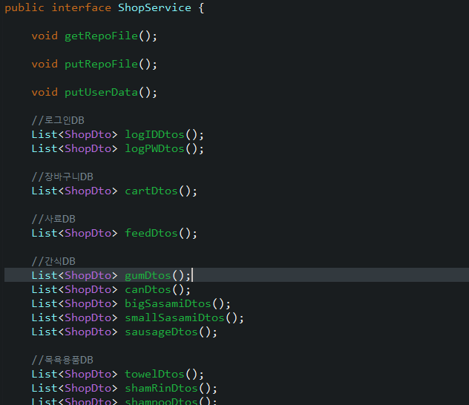
프로젝트 진행 보고서
Model(Service) – ShopService(intreFace)
다른 클래스를 작성할 때 기본이 되는 틀을 제공하는 추상 클래스

Slide 26
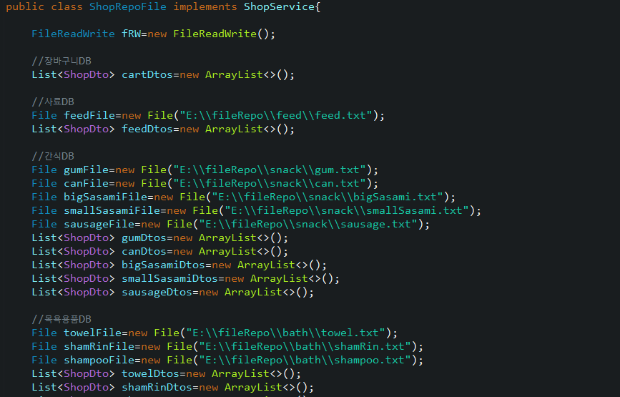
프로젝트 진행 보고서
Model(Service) – ShopRepoFile
추상 클래스를 구현해주는 클래스
각각의 DB 저장 위치를 관리

Slide 27
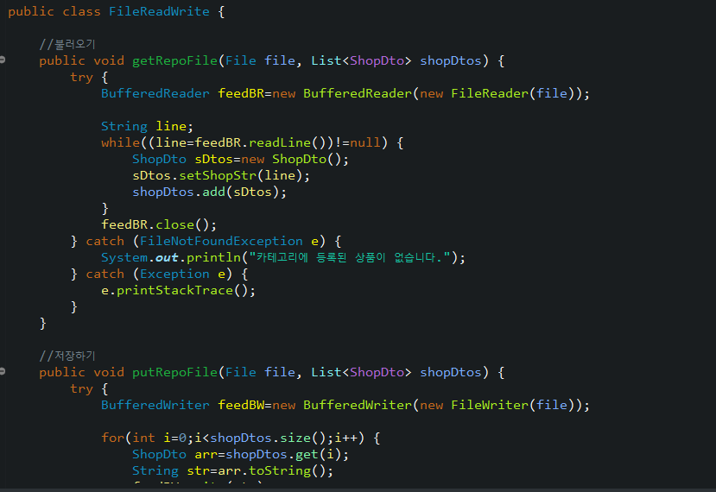
프로젝트 진행 보고서
Model(Service) – FileReadWrite
각각의 파일을 읽어와서 자바 내 ArrayList에 저장하는 기능 구현.
자바 내 ArrayList 를 각각의 파일에 저장하는 기능 구현.

Slide 28
파트 03
작업 경험 요약
작업하는 데 있어서 어려웠던 점

Slide 29

작업 경험 요약
Java 용어 및 명령어
각각의 용어와 명령어 사용에 관해
01
MVC 패턴 및 CRUD
코드의 응용과 프로그램을 만드는 흐름 파악
02
추가적인 기능
수업시간에 배우지 않고 직접 검색 및 코드 응용
03

Slide 30
작업 경험 요약
Java 용어 및 명령어
각각의 용어와 명령어 사용에 관해
01
빠르게 Java 및 Javascript 를 배운 후 프로젝트를 막 시작했을 때는
각 용어(메소드, 클래스, 매개변수 등등)에 대한 정의를 정확히 인지 하지 못했었습니다.
이번 프로젝트를 함으로써 각각의 용어에 대해 다시 한번 복습을 하게 되면서
코드를 따라 써보고 또 이해하고 응용하면서
보다 나은 실력을 가지게 되었습니다.

Slide 31
작업 경험 요약
MVC 패턴 및 CRUD
코드의 응용과 프로그램을 만드는 흐름 파악
02
머리 속에 자리잡은 개념들을 정리하며 코드를 어떻게 짜야 하는지
프로그램을 만들 때의 흐름을 파악 하기까지 시간이 걸렸습니다.
처음 직접 프로그램을 만들기는 보기보다 막연하고 어디서부터 시작할 지 감을 잡지 못했지만,
강사님이 들어준 예시 ‘포츈 쿠키 앱‘ 을 반복적으로 만들다 보니
코드 간의 관계와 전체적인 흐름이 보이며 MVC 패턴과 CRUD를 이해하게 되었습니다.
반복 숙달 후 기존 ‘포츈 쿠기 앱’ 에 추가 기능을 넣어 보다 나은 앱을 최종으로 만들고
프로젝트를 시작했습니다.

Slide 32
작업 경험 요약
추가적인 기능
수업시간에 배우지 않고 직접 검색 및 코드 응용
02
이번 프로젝트에서 예제 프로그램에서 나오지 않은 기능들을 구현하기 위해 검색은 필수 였습니다.
추가하는 기능은
메뉴 선택 시 정수가 아닌 값을 입력 했을 때 예외 발생 – 예외 처리 필요
파일로 저장
모든 기능들은 코드를 직접 수정이 아니라 콘솔 메뉴에서 되어야 한다.
수정 기능에서는 취소 메뉴도 만들면 좋다.

Slide 33
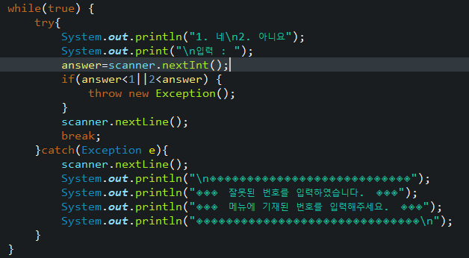
작업 경험 요약
추가적인 기능
수업시간에 배우지 않고 직접 검색 및 코드 응용
02
예외 처리 발생시 무한 루프에 빠져 프로그램 강제 종료가 일상이었습니다.
try-catch문을 통해서 각 각의 상황을 생각하며
절대 에러가 나지 않는 경우의 수를 헤아려
코드를 만들었습니다.

Slide 34
작업 경험 요약
추가적인 기능
수업시간에 배우지 않고 직접 검색 및 코드 응용
02
파일로 저장 및 불러오기에 관해서는 배경지식이 하나도 없었기에 다른 사람의 코드를 따라 적어보며 코드를 이해하고 응용하였습니다.
원래는 인터페이스를 구현하는 저장소 클래스에서 파일 하나 하나 코드를 다 적어주다가
똑같은 코드들을 반복적으로 적다 보니 보기도 힘들고 불필요한 작업이라는 생각이 들었습니다.
그래서 파일을 읽어주고 저장하는 클래스를 따로 만들자 라는 생각에
나온 클래스가 FileReadWrite 클래스입니다.
여기에 파일을 읽어주는 메소드와 저장하는 메소드를 만들어주고
저장소 클래스에서 호출하여 사용하였습니다.

Slide 35
작업 경험 요약
추가적인 기능
수업시간에 배우지 않고 직접 검색 및 코드 응용
02
3번과 4번은 앞 프로그램 소개에서 보여드린 것처럼 최대한 MVC 패턴을 생각하며 보다 나은 코드가 무엇일까 생각하며 프로그램을 만들었습니다.
만들다가 더 나은 방법이 있다면 만든 코드를 다시 지우고 만들기를 반복하며
그 패턴을 찾아 나갔습니다.

Slide 36
파트 04
앞으로의 작업 계획
아쉬웠던 부분이나 조금 더 공부하고 싶었던 부분

Slide 37
앞으로의 작업 계획
아쉬웠던 부분
용어들과 명령어, 코드 들을 알아가는 부분에서 아직 완벽하게 이해하지 못한 코드 들이 있습니다.
아쉽게도 이번 프로젝트에서 사용해보지 못한 코드들이며 조금 더 공부해보고 응용해볼 예정입니다.
수업 당시에는 기본베이스도 없어서 이해하지 못한 케이스라 다음 프로젝트는 조금 더 개발자가 만든 코드에 가까운
프로그램을 만들지 않을까 생각합니다.

Slide 38
감사합니다.
이름 : 여정모
이메일 : minawa_55@naver.com
전화번호 : 010-2682-4768
기록 저장 블로그 : https://blog.naver.com/kmo_blog
깃 허브 : https://github.com/PungFackMo
객체지향 프로그래밍 수업 평가
프로젝트 기간 : 4/8~4/16

